Slide 1
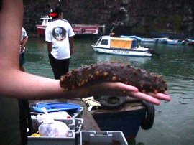










Escuela Superior Politécnica del Litoral
Facultad de Ciencias Humanística y Económicas
Proyecto de Cría y Exportación de
de
al Mercado Asiático
Presentado por:
Yeslin González Neira
Angélica Vera Figueroa

Slide 2
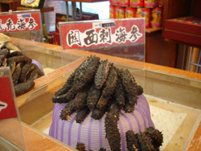

Introducción
La demanda de pepino de mar asciende a 7299 Toneladas
Incremento promedio aproximado 900 toneladas anual
Extinción de la especie
Restricción de capturas
Disminuye beneficios

Slide 3
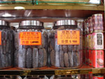
Objetivos
Analizar la factibilidad y rentabilidad de criar pepino de mar en piscinas
Competir en el Mercado Internacional
Nuevas campos de Inversión para el Ecuador.
Conservar la población de pepino de mar en su hábitat natural

Slide 4
Generalidades de Pepino de Mar
Holothurias → Grupo de los equinodermos.
Ambiente → Tipo rocoso y pedroso, también fondo de conchas y arcillas.
Profundidad → 0.50 m. hasta los 61 m. normalmente están en los 33m.
Existen aproximadamente 1250 especies → 300 especies viven en agua poco profundas, facilita explotación comercial.

Slide 5

Característica Físicas del Isostichopus Fuscus
Tamaño promedio | 22 – 24 cm.
Peso promedio húmedo | 271 gramos
Peso promedio seco | 18 – 20 gramos
Color | Marrón amarillento
Forma del cuerpo | Dilatado, achatado con extremo redondeado
Alimentación | Algas marinas
Temperatura | 18 – 30 ºC.
Salinidad del medio en que vive | 25 – 35
Fuente: Fundación Darwin.

Slide 6
Usos del pepino de mar
Poderes Curativos → Natural , en polvo, en pastilla, en ungüentos, etc., para la curaciones de enfermedades como artritis, impotencia sexual, para regular presión arterial y el colesterol, para energizar el cuerpo humano o complemento vitamínico.
Gran valor dentro del ecosistema marino → filtran los sedimentos oceánicos y devuelven nutrientes a la red alimenticia, consumen y muelen sedimentos y material orgánico en partículas más sutiles, revolviendo las capas superiores, facilitando la penetración del oxígeno y evitando la acumulación de materia orgánica en descomposición.
Revestimiento corporal eviscerado → se come crudo, cocido o encurtido → trepang o hai-som en todo el Indo-Pacífico tropical. Las fajas musculares se utilizan como sustitutos de almejas en Asia y los Estados Unidos.

Slide 7
Oferta Exportable Ecuatoriana
Investigación elaborada por la Estación científica Charles Darwin de la Fundación Natura publicada por El Universo

Slide 8
Distribución geográfica
  Pesca → Islas Galápagos, al oeste de la Isla Isabela, en el Canal Bolívar que separa la Isla Isabela de la Isla Fernandina y alrededores de la Isla Fernandina.
  Comerciantes:
    “Intermediarios“
    Empresas comercializadoras registradas en Galápagos: Gromodus y Campresa.
    Personas naturales que compran y exportan el producto y que están registradas en el continente: World Trade Corp., Ecuatoriana Export Import, Shiu Yu Lam Zheng, Ricardo Ichikawa, Langosmar, etc.

Slide 9
Oferta internacional
Q= Toneladas V= Miles de dólares.

Slide 10
Demanda internacional
Q= Toneladas V= Miles de dólares.

Slide 11
Demanda porcentual

Slide 12
Principales países exportadores hacia Hong Kong

Slide 13
Precios internacionales

Slide 14
Perspectivas Futuras
Para realizar la proyección se utilizó el programa CB Predictor, que muestra un pronóstico sobre la demanda futura por pepino de mar, a través de la proyección de datos históricos, que se ajustan a un promedio.
Se realizó la proyección de 20 años, utilizando el método de promedios móviles y con un intervalo de confianza entre 0.1% y 99.9%.

Slide 15
Gráfica de datos reales

Slide 17
Localización óptima
Terreno que tenga proximidad al agua salada, con tierras arenosas tipo playa, como las que se presentan a lo largo de la costa ecuatoriana.
Con respecto al alquiler del lugar apropiado para la realización del proyecto, se consideró la disponibilidad de terrenos y los antecedentes en cuánto a la cría de especies marinas,
En la actualidad no existen terrenos disponibles y aptos para la construcción de piscinas.
Prohibición por parte de la capitanía de puerto para realizar piscinas.
Opción: alquiler de camaroneras que actualmente se encuentran desocupadas.
El alquiler se realizará en la península de Santa Elena, en la parroquia Chanduy, ubicada junto a la parroquia Ancón y a 10 min. de la vía a la costa, donde se encuentran disponibles 30 hectáreas de piscinas.

Slide 18
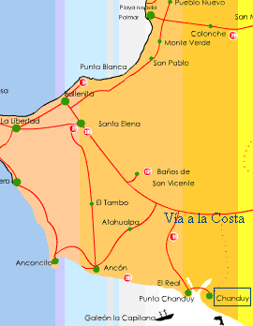

Slide 19
Infraestructura
Piscinas con fondo arcilloso y una profundidad entre 2 y 2,5 m, como las utilizadas en la cría de camarón, con la adecuación necesaria.

Slide 20
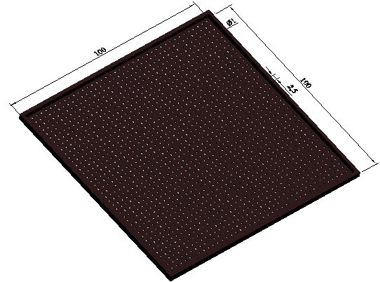

Slide 21
Inversión en Equipamiento
Costo estimado construcción → $ 52.402,44
Para el proyecto de cría de pepino de mar se requiere de un laboratorio de 225 m2 (15 m de largo * 15 m de ancho).
Oficina → 8m²
Eviscerado y precocido → 108m²

Slide 22
Proceso de Producción: Obtención de los ovocitos
Adecuación del laboratorio.
Desove de pepinos reproductores hembras y machos.
Obtención de ovocitos maduros (120 mm) y espermatozoides (3 a 5 por cada ovocito).
Larvas por tanque → 116.077

Slide 23
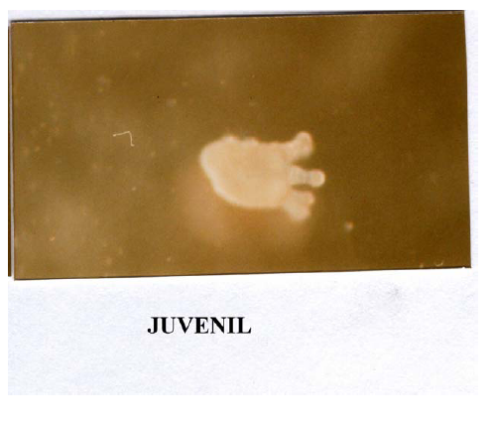
Alimentación: microalgas de la especie Dunaliella, Sargassum y Rhodomonas.
Cantidad 1-2 gr. de algas por m2.
Período de 72 días → 3.5 cm.

Slide 24
Proceso de Producción: Traslado de juveniles a las piscinas
Los meses de Marzo - Abril y Septiembre - Octubre son considerados óptimos para la siembra
Para el traslado se contratarán camiones que llevarán los cartones que en su interior contendrán fundas con agua de mar y oxígeno.

Slide 25
Proceso de Producción: Control de crecimiento, enfermedades y alimentación
La alimentación básica son algas marinas y para ayudar al crecimiento se utiliza un suplemento proteínico, dependiendo del peso, en proporción de 1 % del peso del pepino de mar.

Slide 26
El índice de mortalidad considerado por hectárea para los pepinos de mar, puede ser afectado por las siguientes causas:
  Enfermedades: parásitos intestinales, síndrome del músculo blanco y ulceraciones del estómago y cuerpo.
  Bacterias: Microsetella .
  Heridas en la superficie del cuerpo.
  Calidad del agua y alimentos.

Slide 27
Proceso de Producción: Cosecha, evisceración y precocido.
Tamaño aproximado de 24 cm y un peso de 271 gramos.
Este proceso requerirá de 140 personas y se realizará en un lapso de tres días, secando las piscinas hasta 60 centímetros de altura.
En el laboratorio se les quitarán las vísceras, para posteriormente cocinarlos a temperatura baja, por unos 5 minutos.
El peso final del pepino de mar será de 30 gr.

Slide 28
PLAN DE PRODUCCIÓN

Slide 29
Preparación de piscinas
Formación pirámides
COSECHA
DE
UN
AÑO
Compra de reproductores
Desove reproductores
Pepinos juveniles
Siembra de juveniles
Alimentación
Control de salinidad y temperatura
Bombeo agua de mar
Control enfermedades
Cosecha de pepino de 271 gr.
Eviscerado, precocido y empaque
Costo $ 0.42
Precio $0.72 c / u.

Slide 30
Distribución
Hong Kong → primer país en cuánto a la economía más libre del mundo, debido a que este país no recauda ninguna tarifa.
Para la distribución se utilizará un medio de transporte marítimo, contenedores tipo reefer. El producto será precocido y congelado para su exportación. El empaque consistirá en una caja de espuma, que en su interior contendrá una base de hielo seco y en la parte superior hielo seco picado para conservar el producto.
La carga tendrá un peso de 20,31 toneladas y cada carga por contenedor ocupará un volumen de 53,63 m3, por lo que se requerirá de 4 contenedores tipo reefer 40’ high cube.

Slide 31
Calidad
La calidad de los productos, se ve reflejada en la presentación de algunos certificados como son:
    Certificado de calidad para productos del mar y derivados, entregado por el Instituto Nacional de Pesca.
    Certificado ictosanitario, para productos del mar, emitido por Instituto Nacional de Pesca.
    Certificado de origen, que garantiza la procedencia de los productos, emitido por la Subsecretaría de Recursos Pesqueros, con el que se podrá acceder a preferencias arancelarias de nación más favorecida.

Slide 32
Inversiones
Total de inversión → $78.836,36.
    Inversión en activos fijos → $31.904.
    Inversión en activos diferidos → $12.672.
    Preparación de piscinas → $28.693,36

Slide 33
Financiamiento
Valor a financiar → $ 349.497,94
    Capital social → $ 174.748,97
    Crédito → $ 174.748,97

Slide 34
Costos de producción
Costos de alimentación → $27.127,05
    Alimento reproductores →$1.335,35
    Alimento larvas → $72,49
    Alimento pepinos juveniles → $25.719,21
Costos por sueldos → $27.384.60
    Mano de obra estable → $12.000,00
    Mano de obra provisional → $15.384,60.

Slide 35
Gasto por siembra
Gasto por cosecha: $ 6.350,00

Slide 36
Gasto por diesel

Slide 37
Gasto por embalaje
Costo de Producción Total Anual:$ 284.470,78

Slide 38
Costos de administración
Vigilancia → $24000 anuales
Honorarios abogado → $3840 anuales

Slide 39
Afiliación cámara acuacultura→ $40,00
Registro sanitario → $81,04 total de gastos administrativos → $41.160,96

Slide 40
Costos de exportación
Gasto anual → $54.427,67
  Gasto por transporte terrestre → $ 4.000,00
  Gasto por transporte marítimo → $36.000,00
  Imprevisto 5% → $ 2.591,79

Slide 41
Depreciación

Slide 42
Mantenimiento

Slide 43
Flujo de caja
TIR = 45%.
FC

Slide 44
Cálculo del VAN
Valor Actual Neto: $62.231,73

Slide 45
Sensibilidad a los precios
Mín → $ 21,21
13.15%

Slide 46
Sensibilidad a la variación en cantidad
Mín →17.489,29 Kg
15.27 %

Slide 47
Sensibilidad a los costos
Máx → $213.655,37
20.70%

Slide 48
Beneficios económicos para el país
Generación de empleo:
  Provisionales → 407 personas que ganarán $1.05 por hora.
  Estables → 7 personas e indirectamente a 12 personas a través de la compañía de seguridad.
Desarrollo de la península de Santa Elena generando un negocio productivo y aportando con impuestos a la municipalidad. Además servirá como incentivo para inversionistas dentro del país lo que contribuirá al crecimiento de la inversión interna y a las exportaciones.
Aporte al medio ambiente, evitando la captura excesiva de esta especie en estado natural.
Crecimiento en las ventas de los proveedores.
Contribución al país a través del pago de 25%.

Slide 49
Conclusiones
El proyecto genera resultados positivos, TIR de 45% y utilidad neta para el primer año $97.087,33 que permite cubrir el 100% la inversión inicial de $ 78.836.36 en el mismo año.
Evitar la extinción de pepinos de mar → riesgo de perder la vida en niveles profundos del mar, además de prevenir la excesiva recolección de pepinos de mar juveniles, impidiendo el desarrollo de estos animales.
Alta sobrevivencia en piscinas comparado con su ambiente natural

Slide 50
Recomendaciones
Invertir en la construcción de un laboratorio con un costo aproximado de $ 53.000, ahorrando el pago mensual de $ 1.000 por alquiler de laboratorio.
Aprovechar oportunidades a futuro de compra de las piscinas, debido a que los inversionistas en el sector camaronero tienden a abandonar sus piscinas cuando el negocio les resulta improductivos o no pueden controlar las enfermedades.
Venta de vísceras de pepino de mar, siempre que se realice en el mercado interno.

